Slide 1

Enginyeria del Software
Pràctiques: Grup 411-08
Sprint 03: Especificacions i Diagrama de Classes

Slide 2
Composició de l’equip
Enric Alvarez Bargada
Neus Roig Prat
Blay Clotas Cekov (SCRUM MASTER)
Maria Figueras Martínez

Slide 3
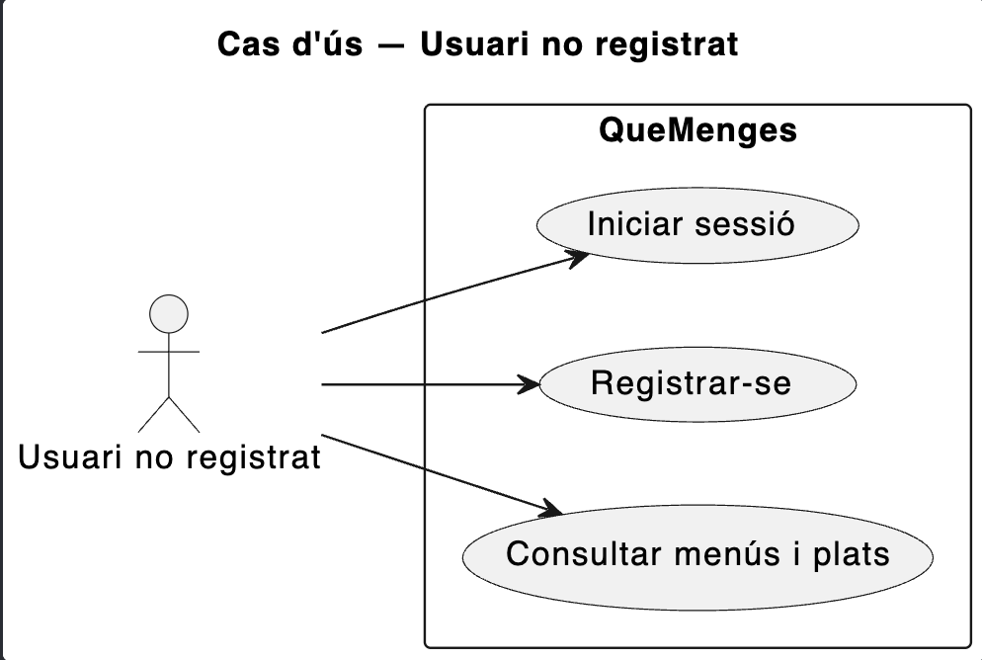
Diagrama Cas d’Ús final (Usuari no registrat)

Slide 4
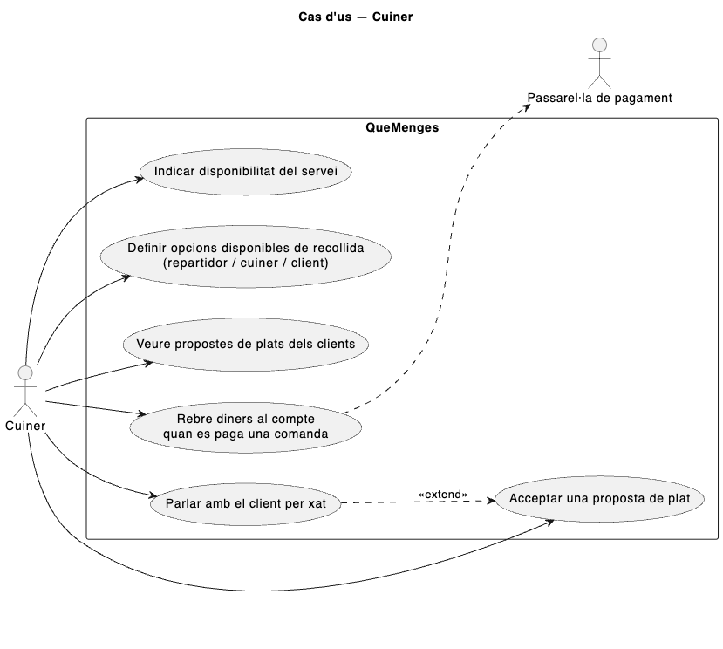
Diagrama Cas d’Ús final (cuiner)

Slide 5
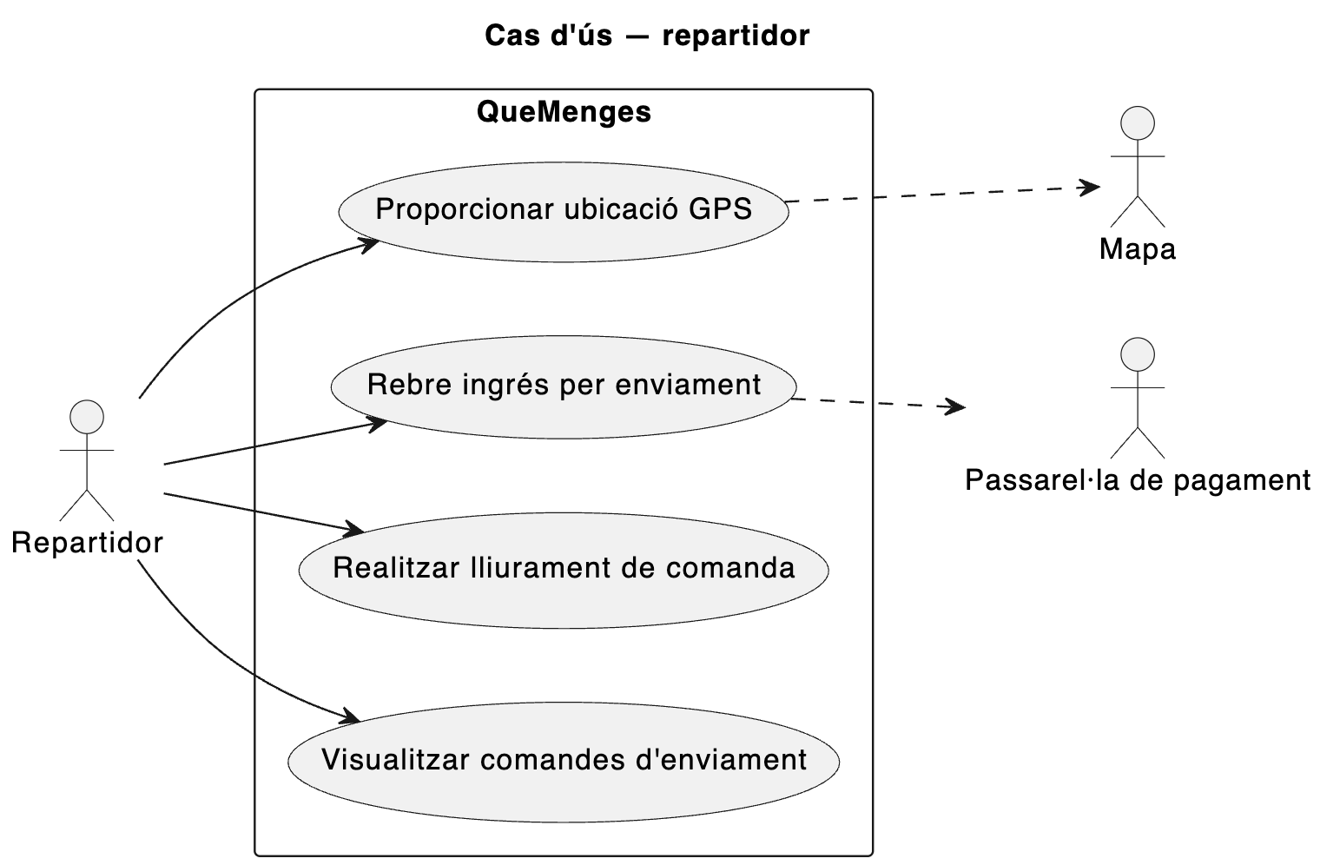
Diagrama Cas d’Ús final (repartidor)

Slide 6
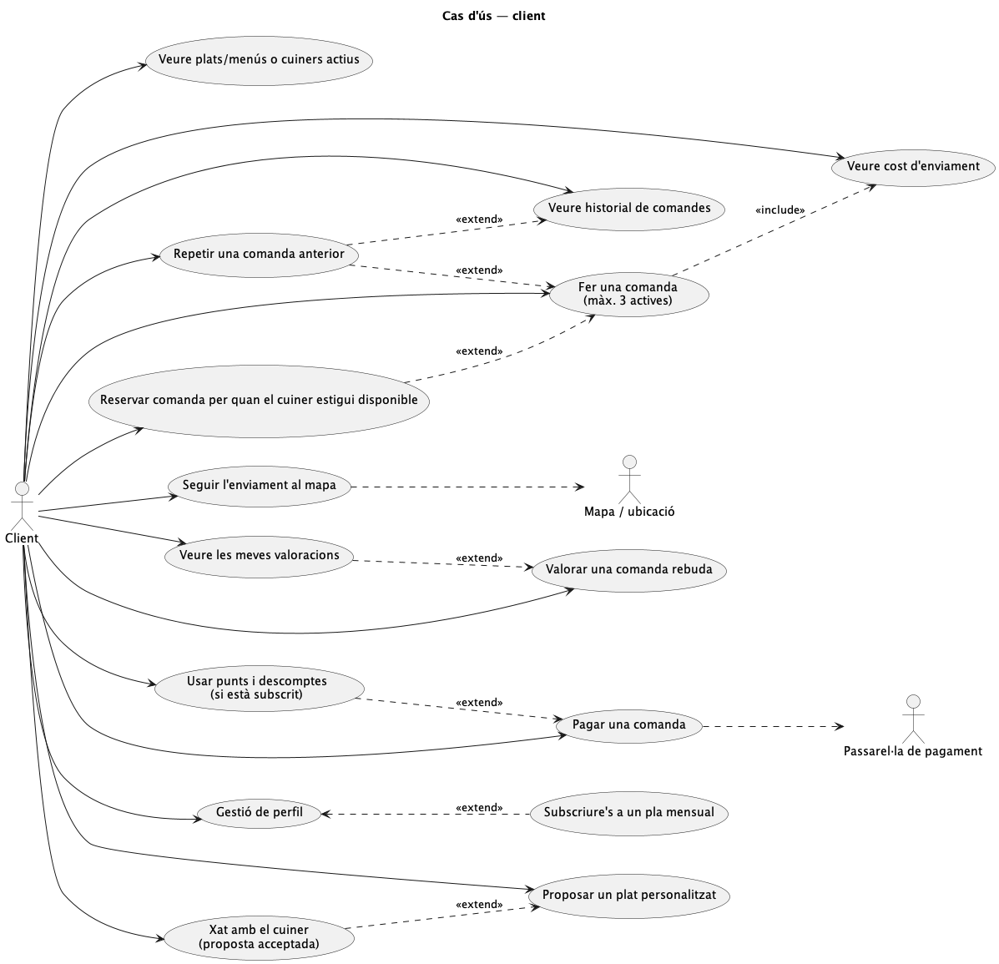
Diagrama Cas d’Ús final (client)

Slide 7
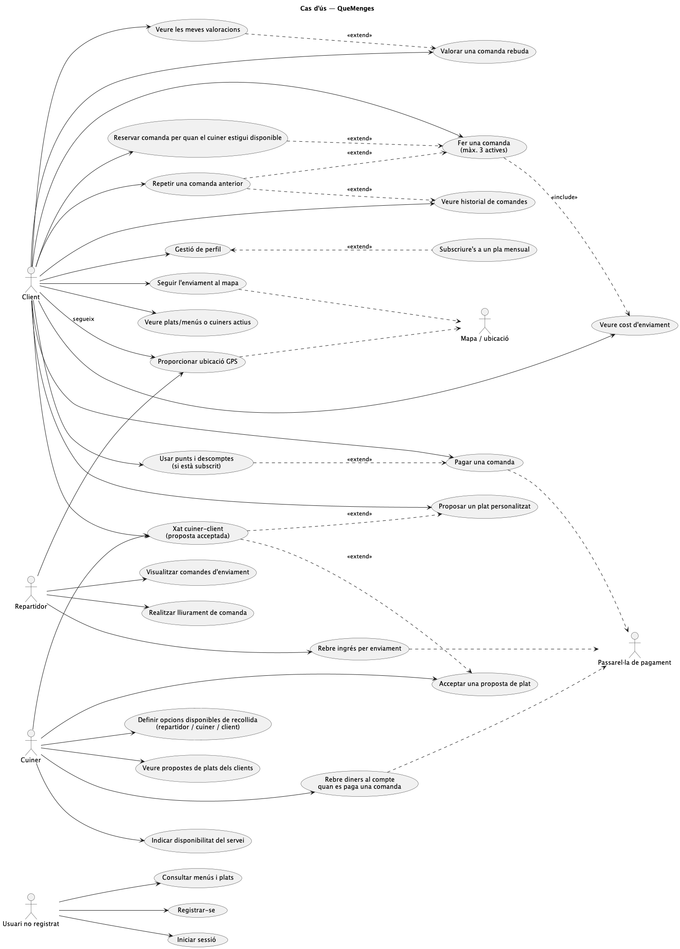
Diagrama Cas d’Ús final

Slide 8
Enginyeria del Software
Pràctiques: Grup XXX-YY
Sprint 03: Especificacions i Diagrama de Classes

